Slide 1
Projeto de Inovação em Algoritmos Genéticos
Busca de regras de autômato celular para predição de estruturas secundárias proteicas
José Geraldo de C. Pereira

Slide 2
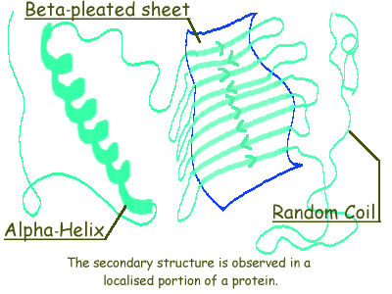
Estrutura secundária proteica

Slide 3
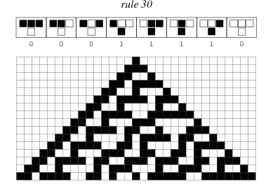
Autômatos celulares

Slide 4
Tamanho da população

Slide 5
Tamanho da população

Slide 6
Tamanho da população
Parâmetros:
  k = 1
  m = 13248
  σ_{bb} = 0.0241745599487
  d = 0.001972661
  α = 0.001
  Resultado → N >= 11512

Slide 7
Complexidade computacional
Tempo de convergência máximo (convergência sequencial dos genes em seleção por torneio)
T = 2*L
L = 2 * 13248
Resultado → T = 52992
Como todos os genes compõe a regra do autômato, todos são importantes para a solução e por isso pode ocorrer uma convergência uniforme
T = √L → 162 gerações

Slide 8
Complexidade computacional
N = 11512
T = 52992
Número de avaliações = 600 milhões

Slide 9
Deriva genética
Convergência para um solução não ótima na ausência de pressão seletiva
T_{deriv} = 1.4*N
Resultado → T_{deriv} = 16124
T < T_{deriv}
Só que T=52992 e T_{deriv} = 16124
Logo, precisamos aumentar N para aproximadamente 37850

Slide 10

Conclusão
N estimado em 40000
T máximo 50000
Número de avaliações 2 bilhões!
Tempo atual por avaliação → 0.30s/CPU
280 mil horas!!! → 30 anos/CPU
Rezar por um tempo de convergência menor
Aumentar a pressão seletiva?

Slide 11

Conclusão
Caso T = 200
46 dias/CPU (2 a 3 dias no melhor nó do cluster)
Distribuir para outros nós
Ou....reduzir o número de variáveis

